Slide 1
高能所公共AI平台
2025
张易于，计算中心
2025 年 3 月 6 日

Slide 2
目录
AI 算力平台建设
异构计算系统
全闪存的高性能数据存储系统
AI 数据
高能物理文本数据
高能物理科学数据
光源数据
AI 模型&软件生态
大语言模型
科学模型
AI 应用

Slide 3
面向科学发现的人工智能平台
AI研究流程：复杂、零碎，需要共性基础服务简化流程
任务
事例重建
数据
探测器
模型
Github
训练环境
知识问答
AI-ready 数据集
数据预处理
科学软件
JetClass
QuarkGluon
Huggingface
自行构建
训练框架
PyTorch
Tensorflow
Weaver
Particle Transformer
图像识别
训练&推理
算力
Hep Q&A
高能物理AI平台：围绕 数据-算法-算力, 建设共性基础设施，提升公共服务能力
AI for 粒子物理
AI for 同步辐射
AI for 粒子天体物理
AI for 中子物理
AI for More
数据
算法
算力
整合

Slide 4
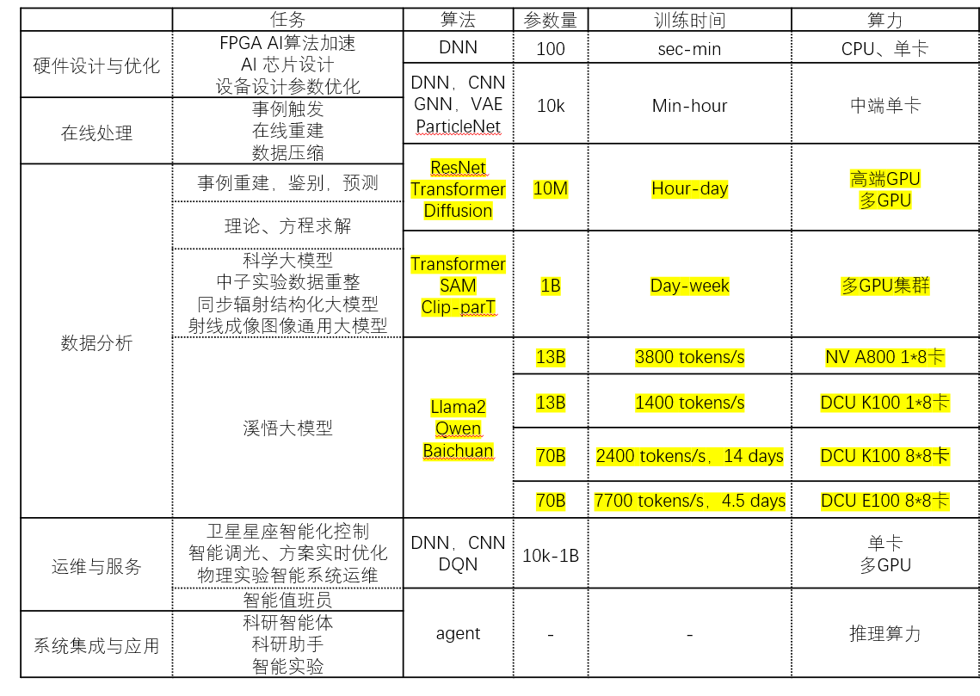
异构算力基础设施
目前高能所算力硬件共250+英伟达GPU，以V100为主，少量A100（非AI研究独占）。
AI算力平台
2X8 L20 英伟达
6X8 DCU 曙光
Slurm: 直接使用算力
Vslurm：环境兼容性
未来规划
计费系统
作业优先级策略
加速卡优化，大模型推理加速
资源扩容，存储和算力
提高资源利用率
Notes:
实际所需算力不仅与模型大小有关，还与数据量和训练时间等有关。

Slide 5
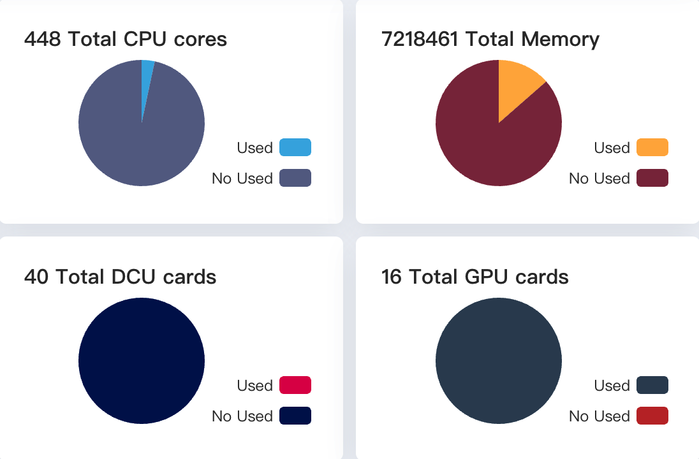
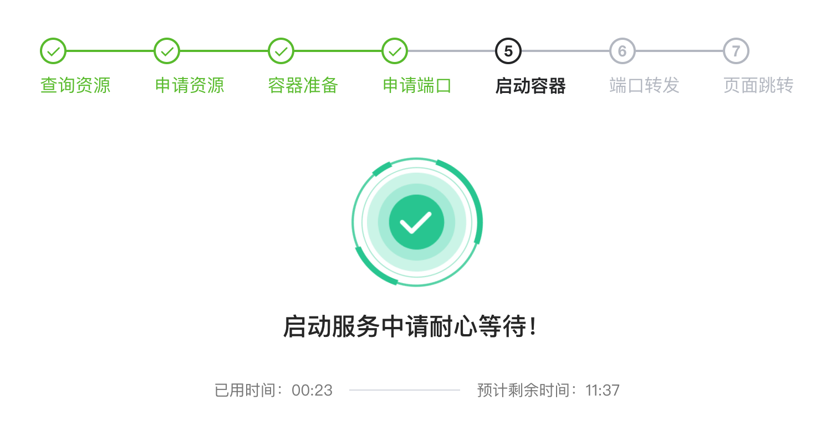
AI 算力基础：算力
资源
8卡L40 + 8卡A800 + 48卡K100AI（DCU）
国产 DCU 加速卡首次在高能物理领域成功运用
亮点及效果
AI 大模型（8B 70B）在 DCU 上的部署优化：单卡DCU K100-AI 性能从 A100 的 25% 提升到 45%
AI 集群实现了本地 DeepSeek 模型的部署
deepseek-r1:32b
deepseek-r1:671B（满血版）
完成 DCU 适配模型 Particle Transformer, Xiwu， ParticleNet, ResNet-CMAB，LLaMA

Slide 6
AI 算力基础：存储
针对 AI 平台需求建设高性能全闪存储
容量性能：200TB全闪存硬件基础
架构创新：公共数据（数据集/模型/镜像分层）与私有空间的协同设计
效能提升：相较本地计算集群数据访问的性能提升至少 3 倍
管理和用户服务节点
高性能分布式并行存储系统
IB业务通讯网络/200G
管理网络/1G
科学计算+AI应用开发、调试和优化
大模型智能算力+科学计算
生态
CUDA
FP64+FP32+FP16等
芯片
Nvidia GPU
生态
CUDA
FP32+FP16等
芯片
海光DCU

Slide 7
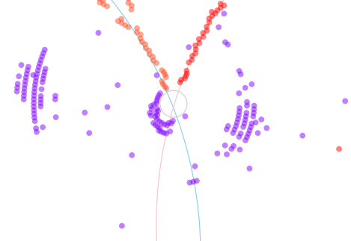
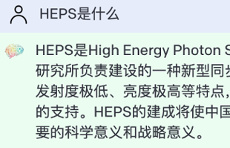
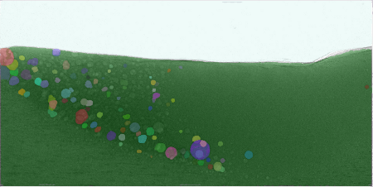
AI 数据/数据集
高能物理文本数据：
领域知识数据集：来自8个高能物理相关领域的知识问答对~200亿tokens
逻辑推理数据集：粒子衰变模式分析等多步骤的问题求解流程
代码实现数据集： BOSS、ROOT等高能物理相关代码数据
高能物理科学数据：
粒子对撞径迹数据集，体量约20 GB
粒子对撞喷注数据集，体量约190 GB
光源数据
增材制造数据集：包含金属增材制造中的气泡等缺陷演化数据。用于进行增材制造过程中的缺陷、性质演化的可视化分析 ~12 k张图片
CT成像数据集
领域知识数据
粒子对撞径迹
增材制造数据
Notes:
AI agent refers to a system or software that can make autonomous decisions or perform actions on behalf of its users or other systems based on its knowledge, programming, environment, and inputs.

Slide 8
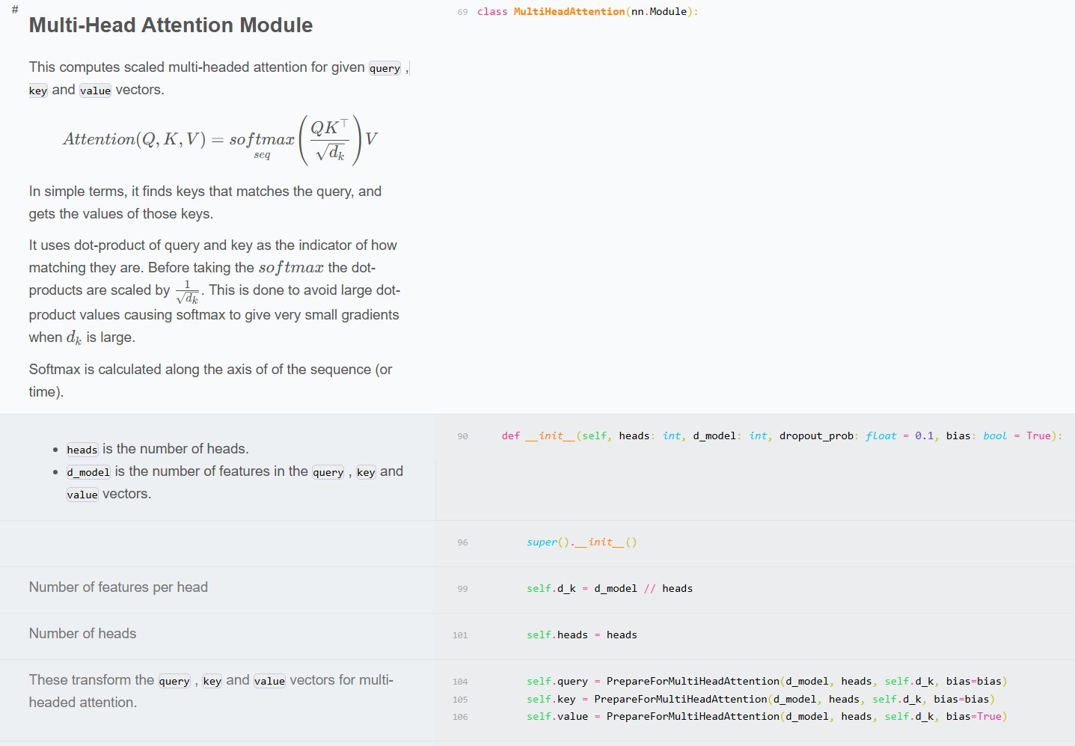
AI 框架/模型、科学软件&工具
AI框架
Slurm(资源)+kvm(环境)+conda(软件包管理)
Pytroch，tensorflow, …
模型快速复现
FCN，CNN，transformer，VIT
科学模型：
SAM(分割一切)，PtychoNN(叠层成像重建)
ParticleNet&ParT(粒子鉴别), PointNet (事例重建)
大语言模型：
gpt-4, gpt-4o, gpt-4o-mini, gpt-o1(推理)
llama 3, Qwen
Deepseek-v3, deepseek-R1, 蒸馏模型
Xiwu
Notes:
AI agent refers to a system or software that can make autonomous decisions or perform actions on behalf of its users or other systems based on its knowledge, programming, environment, and inputs.

Slide 9
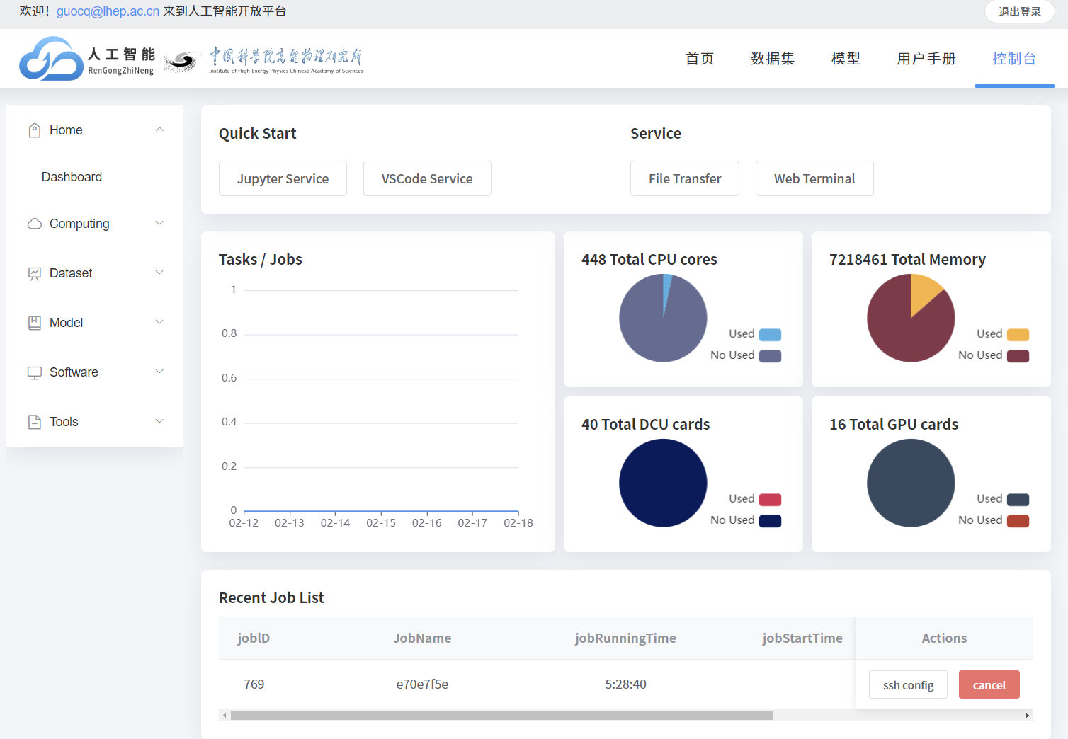
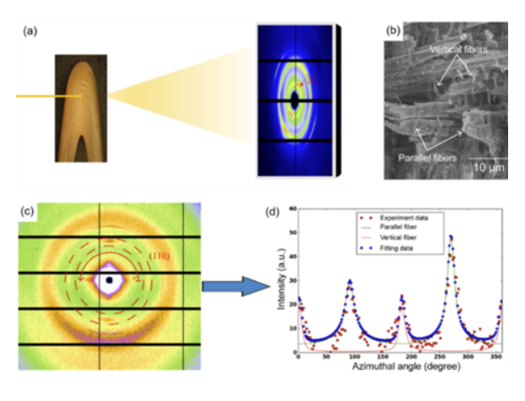
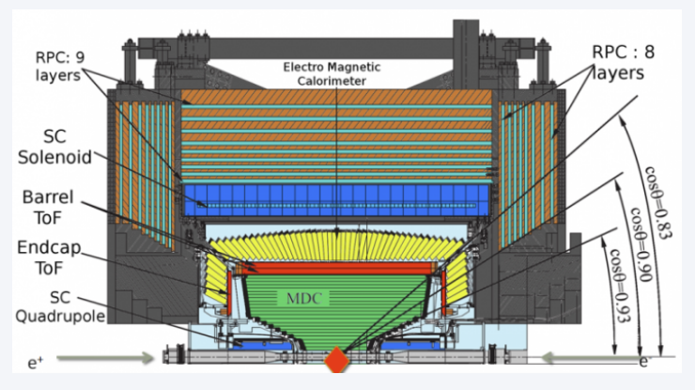
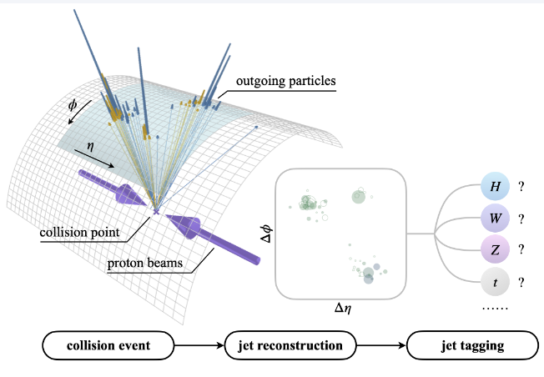
AI 服务
提供用户在浏览器端申请和使用算力资源
提供用户多种虚拟开发环境，可自行定制
对用户而言：独立的开发和训练服务器
提供多种公共训练数据集，支持用户自行上传数据集
用户通过开发环境绑定数据集完成模型训练微调以及部署
当前服务 IHEPAI 组 >70 个用户
高能X注线衍注纳米纤维取向数据集
BESIII径迹重建数据集
JetClass喷注标记数据集
一站式人工智能支撑环境

Slide 10
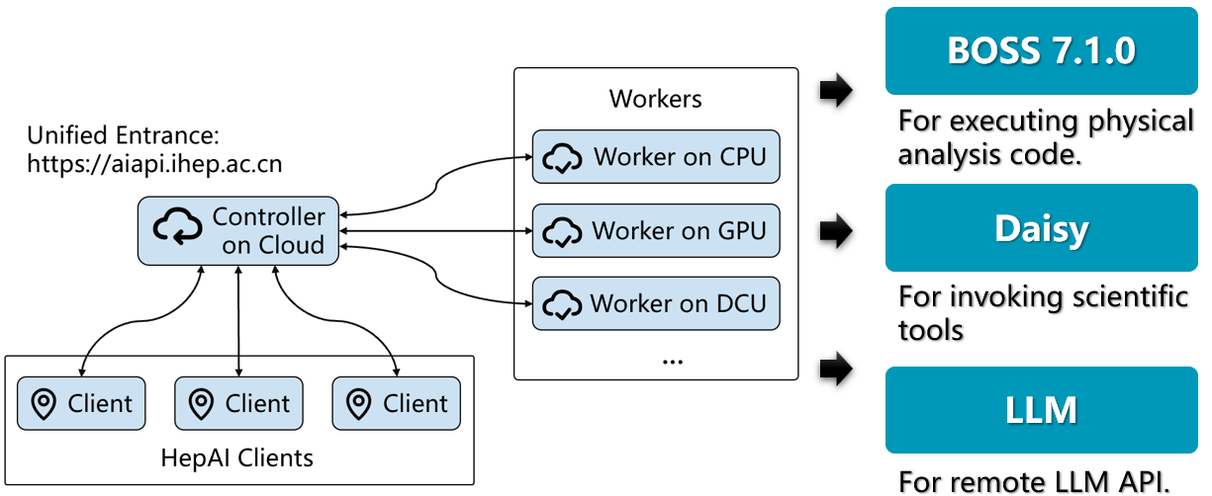
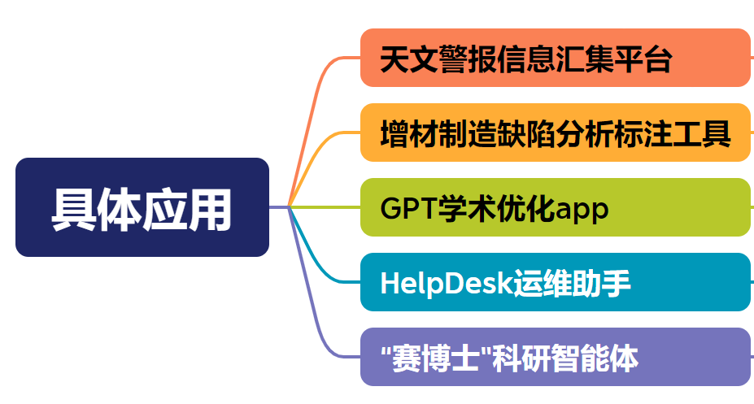
AI 服务
自研分布式部署框架，实现对先进AI算法模型和科学软件工具的直接调用。
大语言模型：ChatGPT, GPT-4, Xiwu, etc
科学软件：BOSS，Daisy
AI算法模型：SAM，ParticleNet&ParT, PtychoNN
科研工具：PDF解析，PDF翻译，论文润色，科研绘图，etc
AI 应用：HaiChat、Dr. Sai、天文警报信息汇集平台、overleaf助手、zotero助手、vs代码补全， etc
通过HepAI-MaaS(Model as a Service)服务加速AI模型的应用创新
旧模式：基于AI模型进行应用开发时，需要下载代码、模型、考虑算力、解决环境依赖等问题。
新模式：基于HepAI-MaaS服务，使用API-KEY直接调用AI模型，而无需考虑算法部署、算力资源等问题。

Slide 11
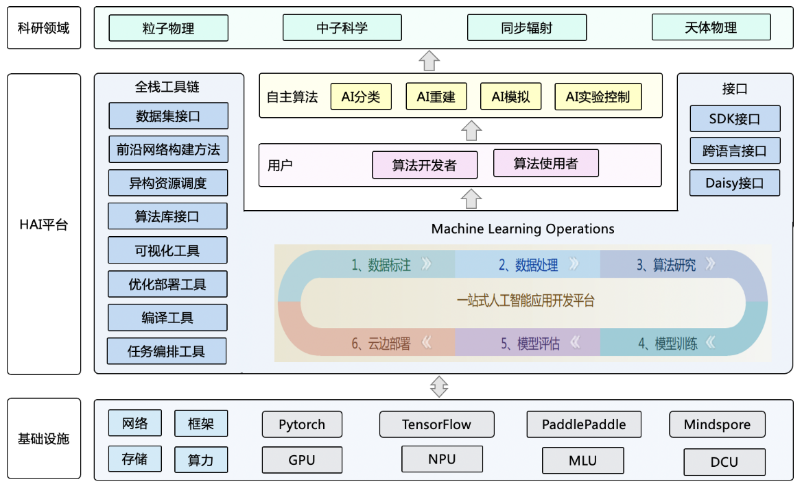
高能物理人工智能平台
人工智能平台能加速多学科场景下的科学研究，简化模型迭代和流动，是发展AI算法和应用的共性基础设施。
https://ai.ihep.ac.cn
人工智能平台本身是软件系统，承载AI算法模型，接入AI算力，打通数据通道。
人工智能平台不仅仅是一个单纯的算力平台
算法：集成支持、自动化、优化、更新、维护
数据：管理、处理、安全
算力：资源优化
培训、共享与合作
HepAI平台架构

Slide 12
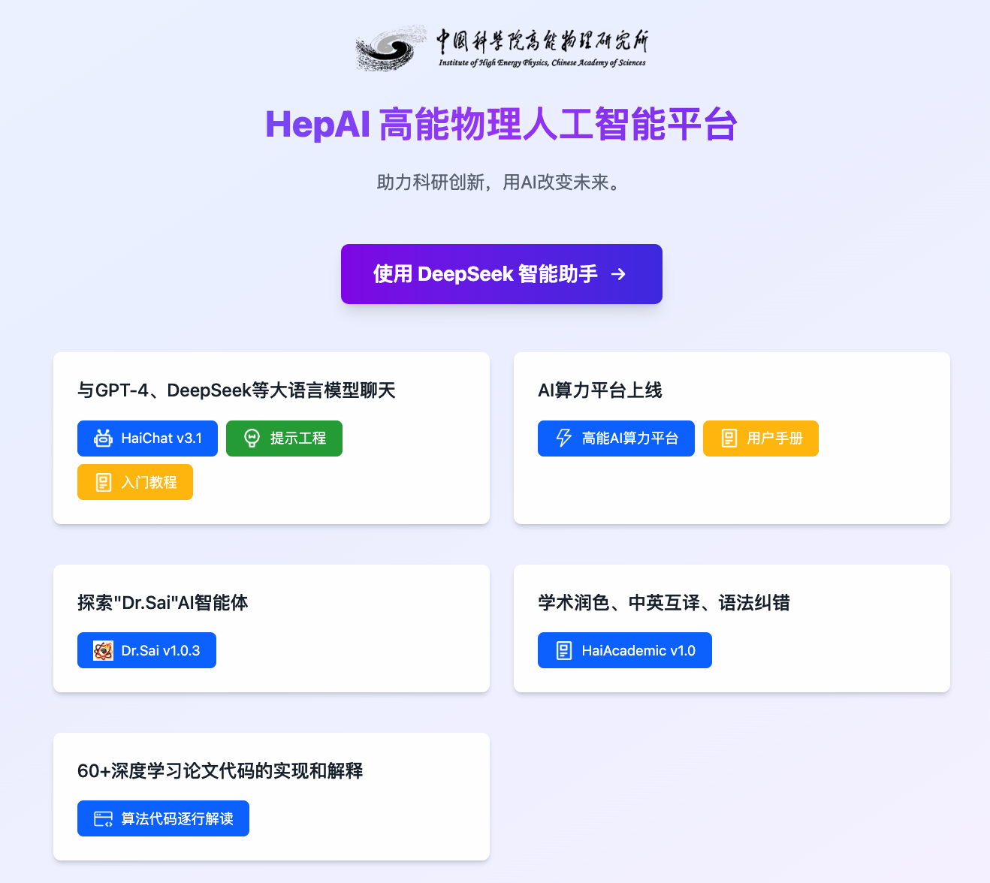
应用效果--发布AI服务
30天日均活跃用户突破900人
https://ai.ihep.ac.cn

Slide 13
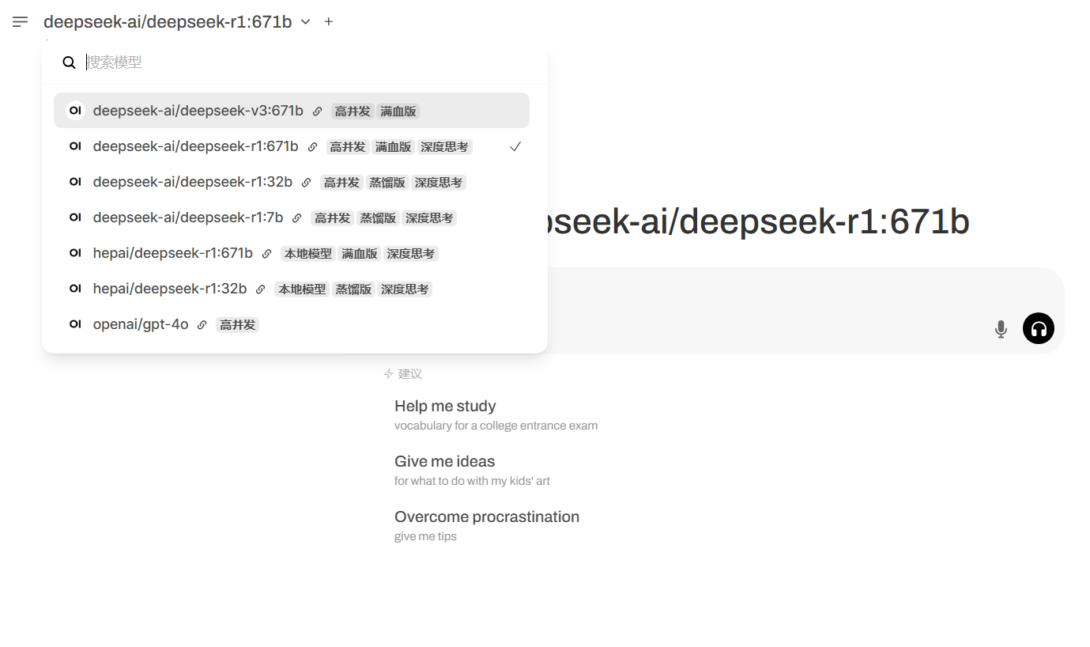
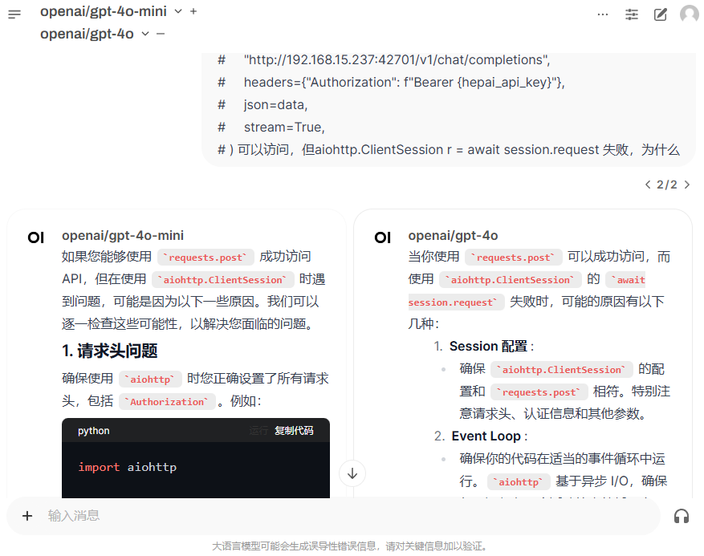
应用效果—升级 HaiChat
https://haichatv3.ihep.ac.cn

Slide 14
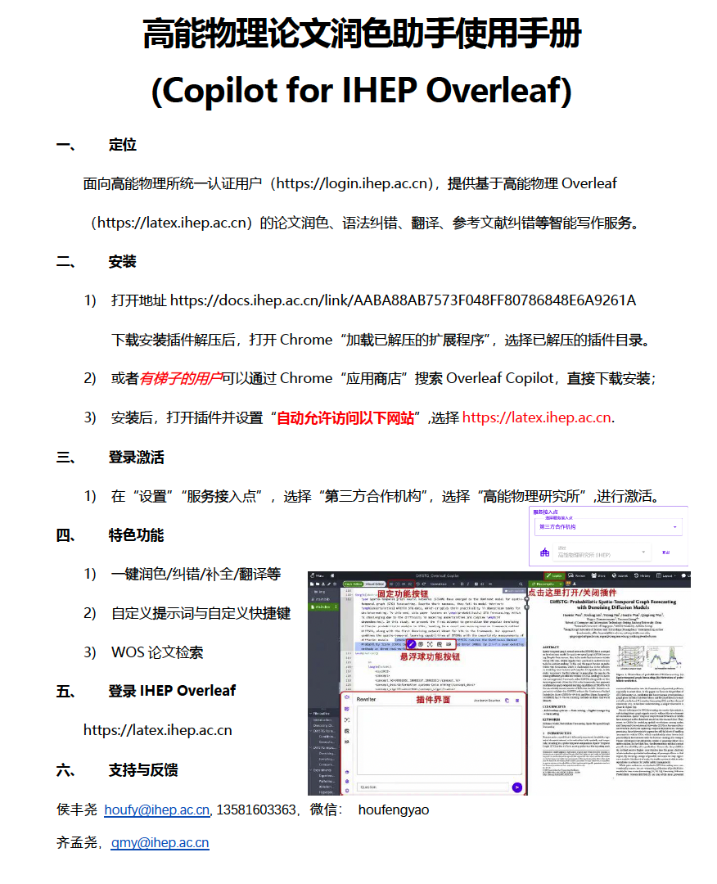
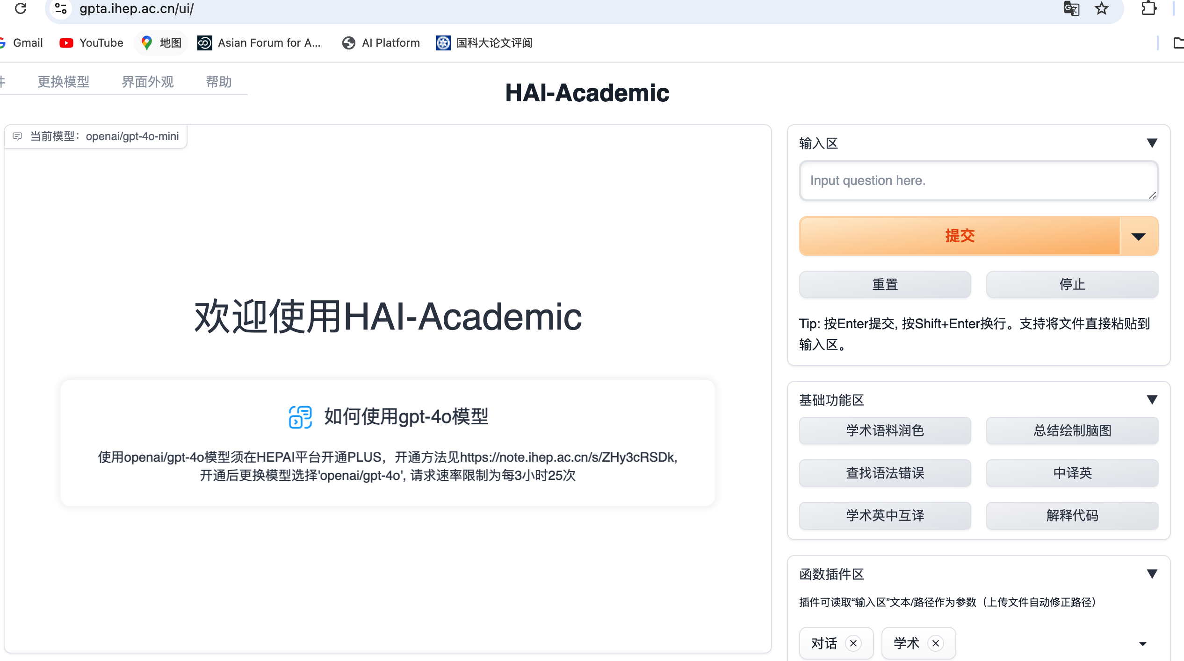
应用效果--发布论文润色服务
Hai-academic

Slide 15
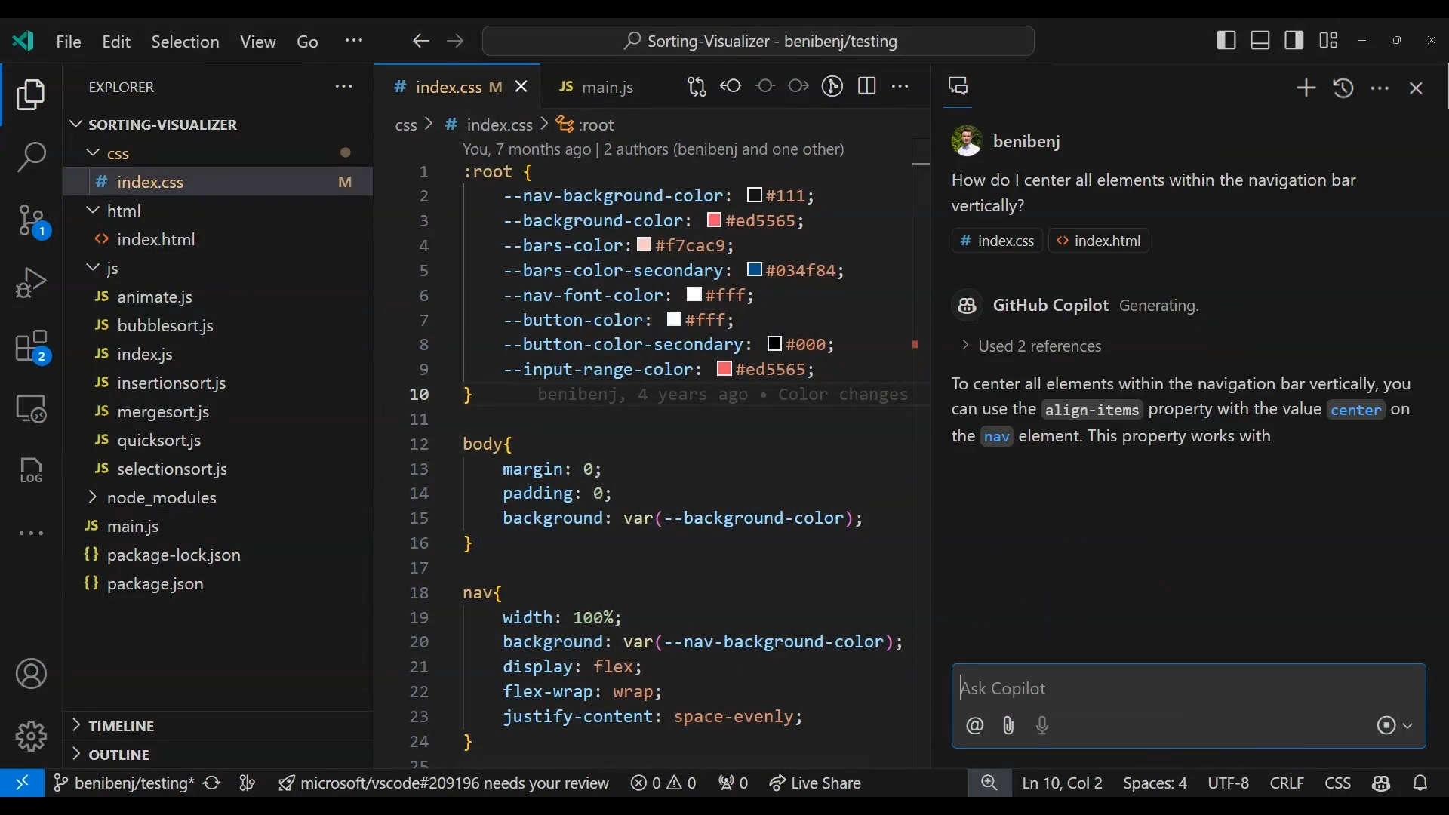
应用效果– 赛博士智能体升级
Dr. Sai-BESIII
服务于BESIII合作组用户，超过100人使用
Coder：领域代码生成
Tester：调用BOSS(BESIII离线分析软件)执行分析
绘制信号直方图
代码生成

Slide 17
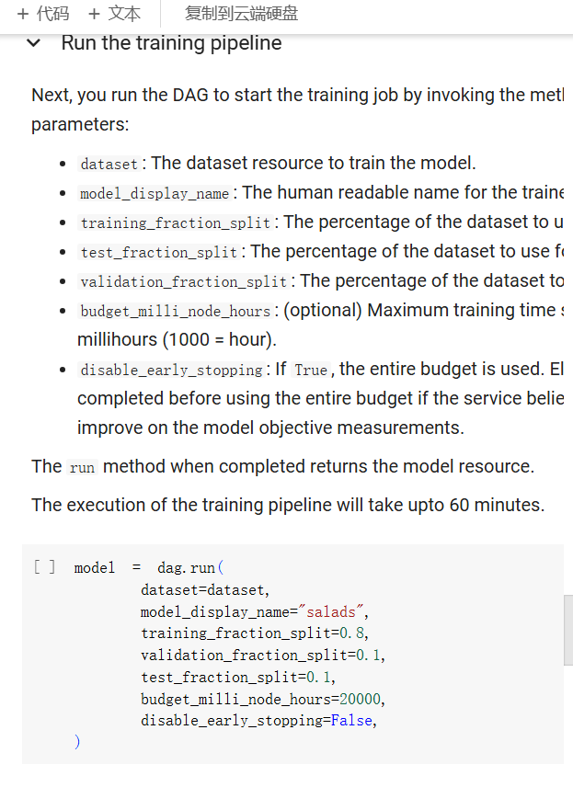
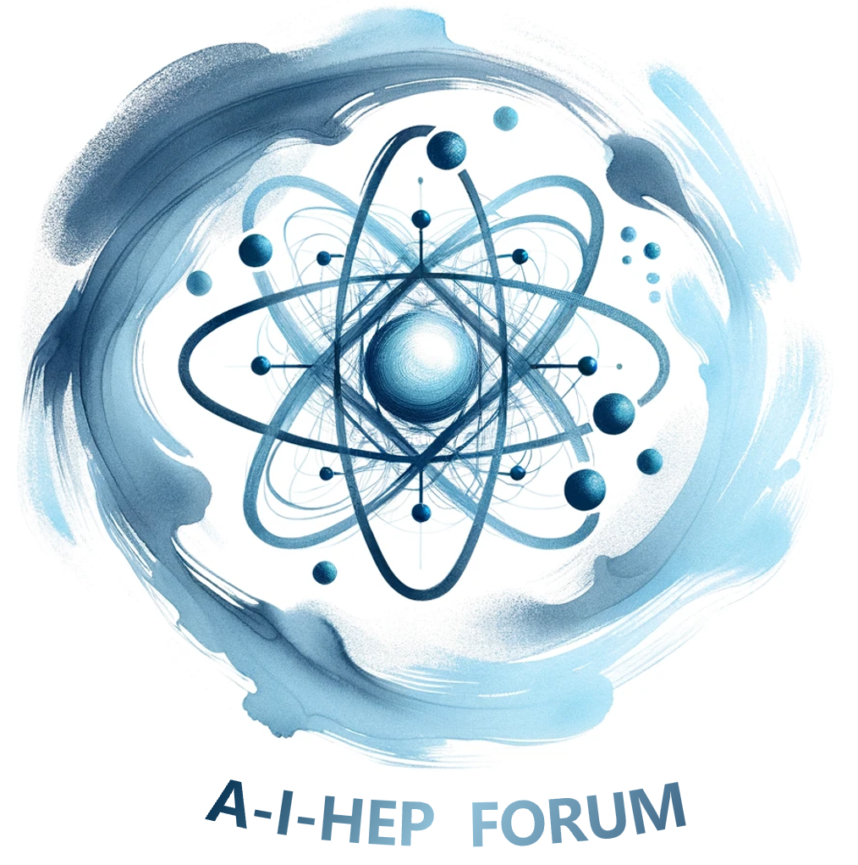
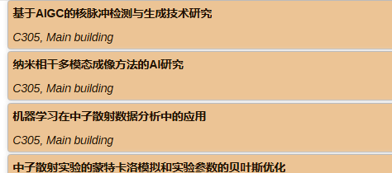
培训、共享与合作
代码逐行解读
代码快速复现
代码托管
Gitlab
讲座、报告
ML研讨会
公开课程

Slide 18
总结
所公共AI平台：一站式人工智能开发和创新平台
提供AI共性基础服务：算力、数据、算法
提供 autotrain 模式：将一些固定的训练过程打包成流模式，通过在页面勾选参数，实现用户在浏览器端一键训练模型，一键部署模型
增加算力资源，提升模型吞吐效率，提高用户使用感受
增加更多模型，加强平台推广
在资源能力、模型能力、开发环境、用户交互等需要持续提升
目前主要面向所人工智能合作组提供服务，计划 2025 年 3 月正式面向全所发布

Slide 19
Thanks

Slide 20
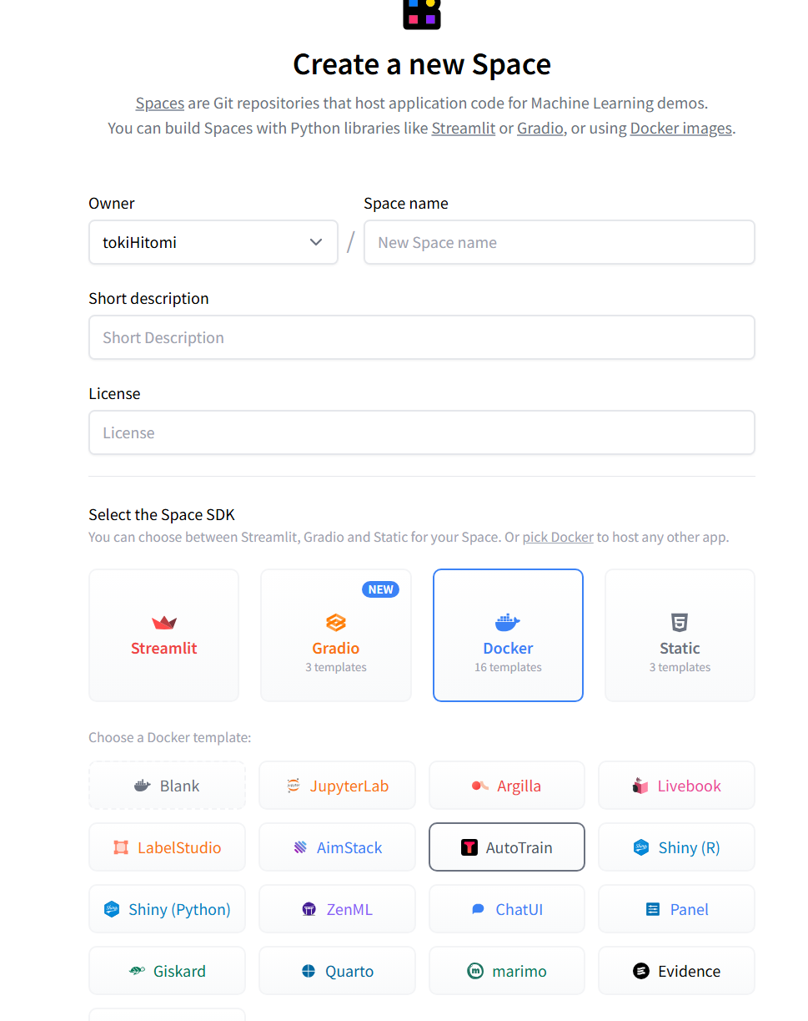
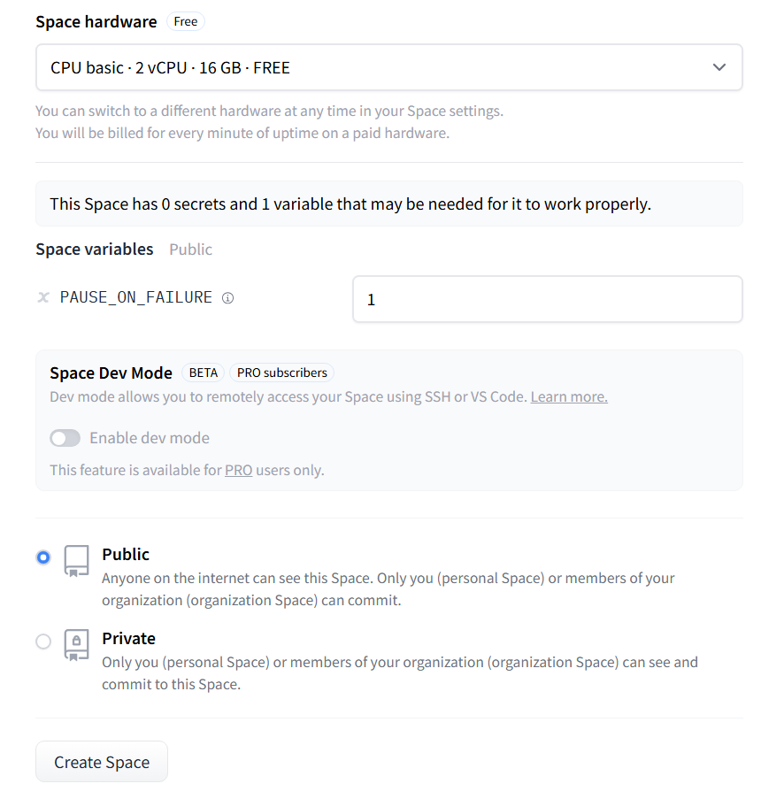
Web算力调用-训练gui
Notes:
AI agent refers to a system or software that can make autonomous decisions or perform actions on behalf of its users or other systems based on its knowledge, programming, environment, and inputs.

Slide 21
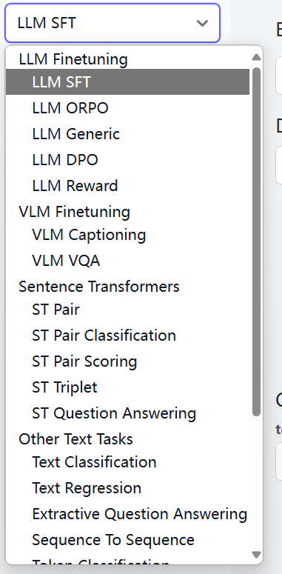
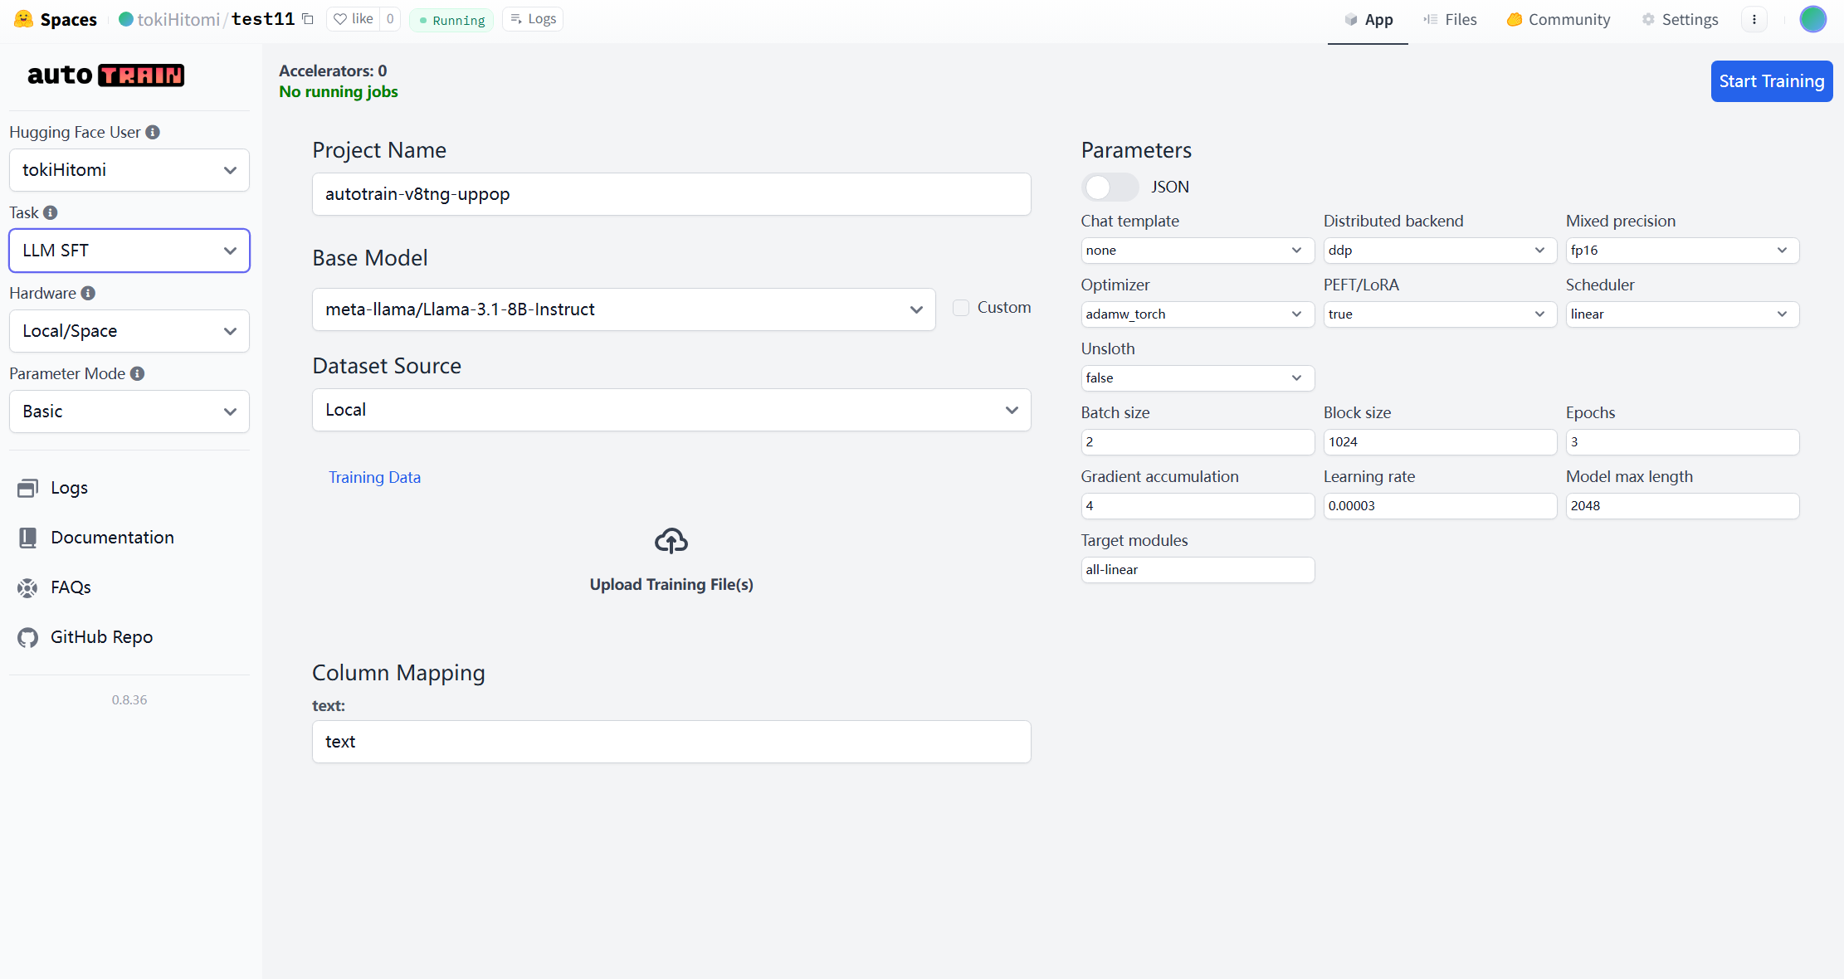
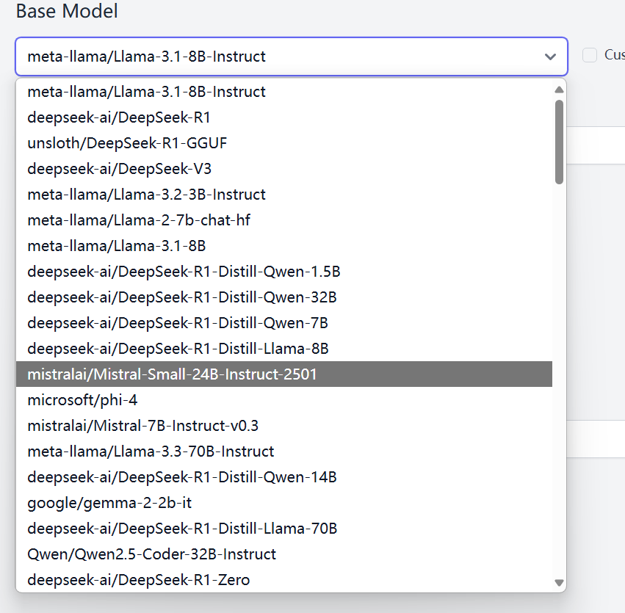
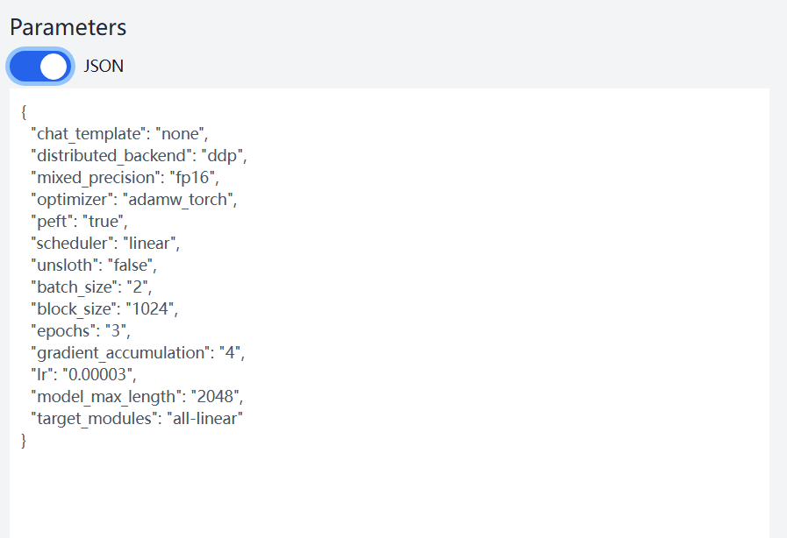
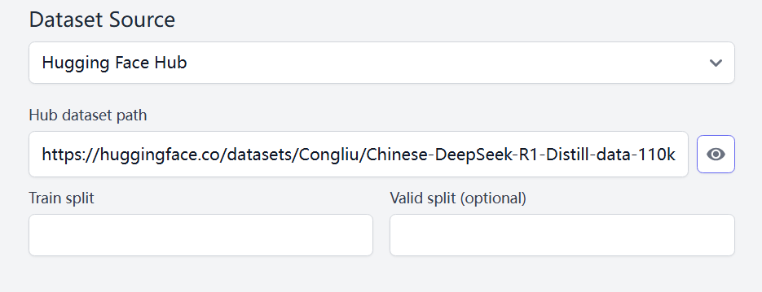
模型训练
Notes:
AI agent refers to a system or software that can make autonomous decisions or perform actions on behalf of its users or other systems based on its knowledge, programming, environment, and inputs.

Slide 22
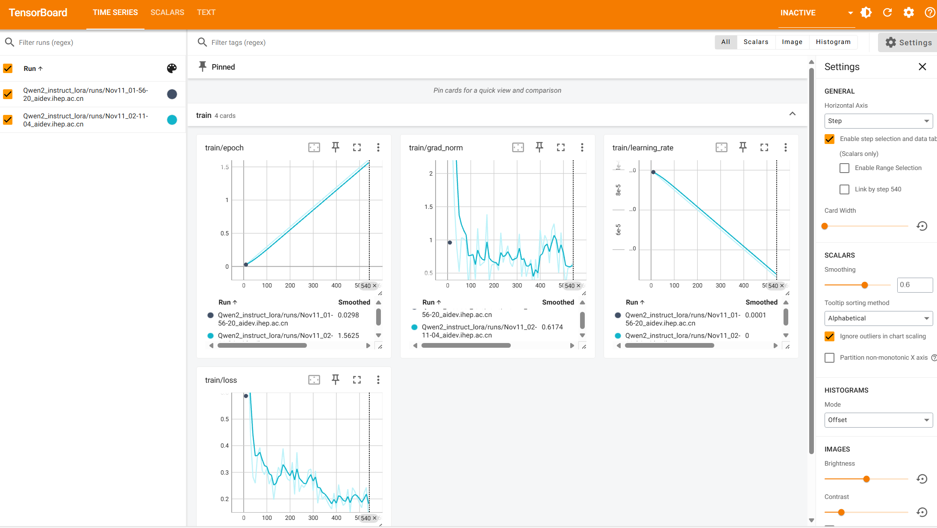
模型训练结果
Notes:
AI agent refers to a system or software that can make autonomous decisions or perform actions on behalf of its users or other systems based on its knowledge, programming, environment, and inputs.

